Slide 1

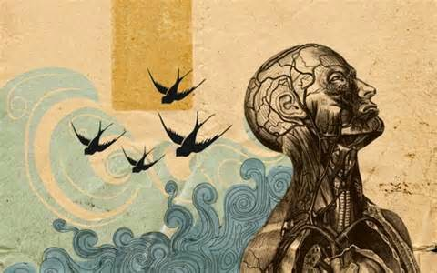
¿Qué es la existencia?
Cuestionamiento de la realidad

Slide 2

Objetivo:
Introducir la pregunta esencial de la Unidad y activar los conocimientos y experiencias previos relacionados con ella.

Slide 3
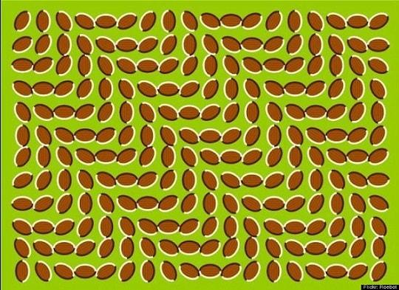

Slide 4


Slide 5
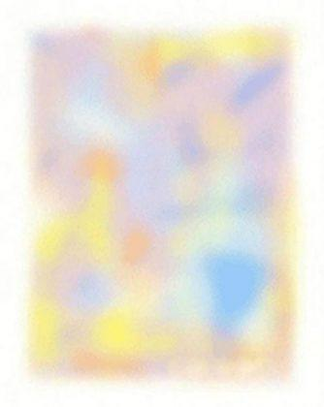

Slide 6
¿Todo lo que percibimos es real?
Se suele pensar en el mundo que nos rodea.
Sin embargo, nuestros sentidos pueden ser engañados
¿Qué pasaría si la realidad es distinta a lo que nosotros creemos?

Slide 7
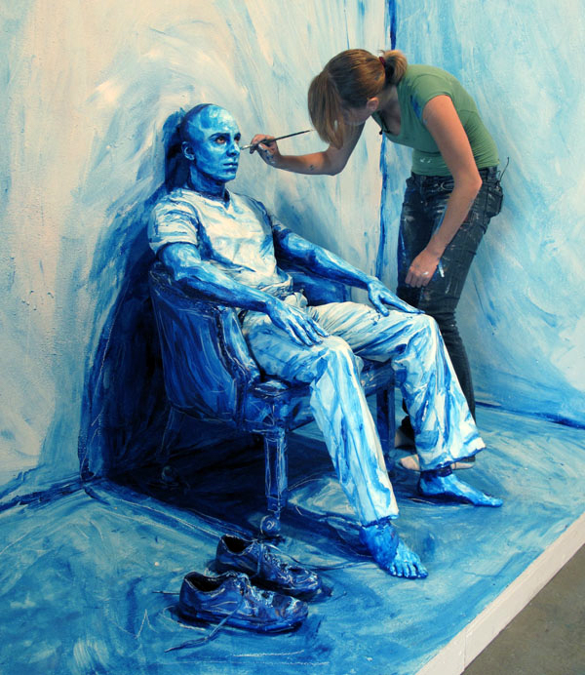
Alexa Meade
es una artista de instalaciones estadounidense conocida por sus retratos pintados directamente en el cuerpo humano y objetos inanimados de manera que rompa la profundidad y haga parecer a sus modelos bidimensionales cuando se les fotografía

Slide 8
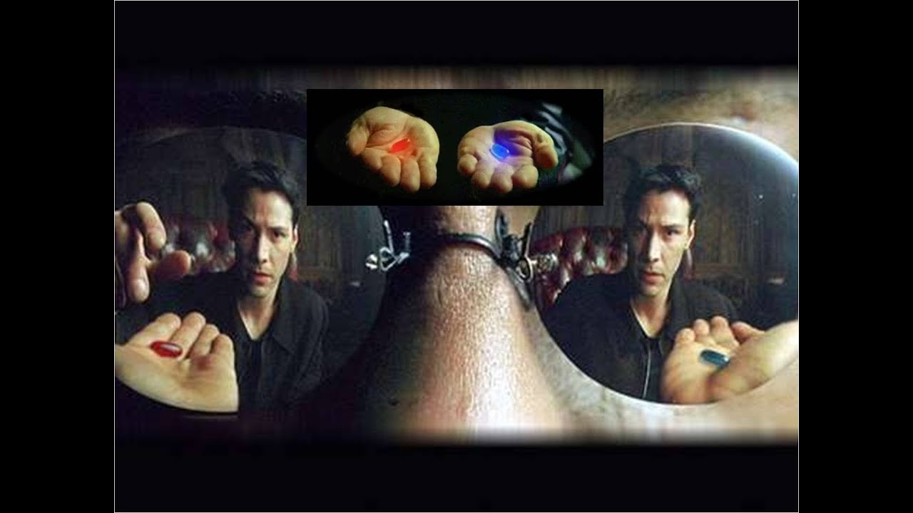
Recurso multimedia (extracto película “MATRIX”)

Slide 9
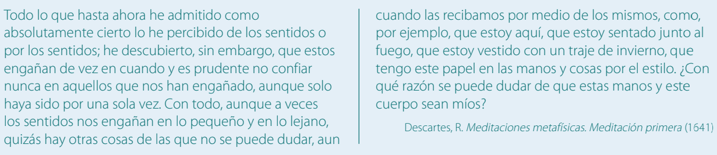
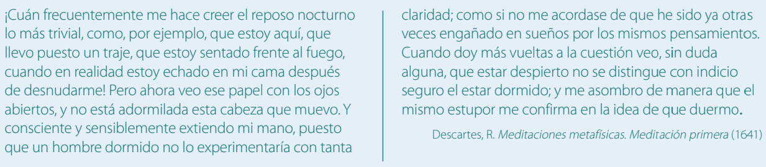
René Descartes, sobre quien hablamos en la Unidad 1, fue un filósofo francés que se atrevió a dudar de todo, incluso de su propia existencia. Según el relato que desarrolla en su obra Meditaciones metafísicas, lo primero que se preguntó fue si podía confiar realmente en el mundo que percibía a través de sus sentidos

Slide 10
Trabajo individual:
¿Te engañan tus sentidos al mirarlos? Si lo hacen, ¿en qué consiste ese engaño?, ¿es el mismo en todos los casos?
¿En qué otras situaciones has sido o te has sentido engañado por tus sentidos?
Trabajo grupal:
¿Les ha engañado su pensamiento alguna vez?
¿Creen que el pensamiento es realmente más confiable que los sentidos?
¿Qué llevó a Descartes a la conclusión de que la razón era más confiable que la percepción?

